Slide 1

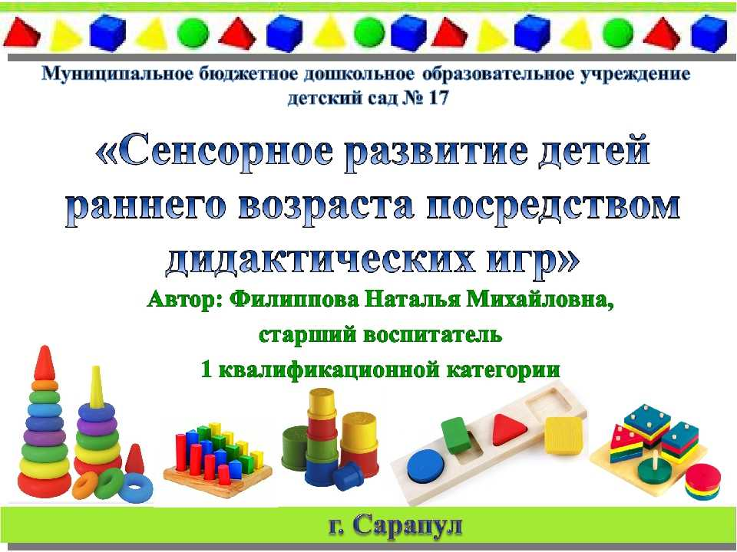
МУНИЦИПАЛЬНОЕ БЮДЖЕТНОЕ ДОШКОЛЬНОЕ ОБРАЗОВАТЕЛЬНОЕ УЧРЕЖДЕНИЕ
детский сад № 1 «Сказка» пгт. Джубга
муниципального образования Туапсинский район
«Сенсорное развитие детей младшего возраста
посредством дидактических игр»
воспитатель: Авжян О.А.
2025г.

Slide 2
ФОП ДО определяет задачи в области познавательного развития детей 2-3 лет:
- развивать разные виды восприятия: зрительное, слуховое, осязательное, вкусовое, обонятельное;
- развивать наглядно-действенное мышление в процессе решения познавательных практических задач;
- совершенствовать обследовательские действия: выделение цвета, формы, величины, сравнение предметов между собой по этим признакам и количеству, использовать один предмет в качестве образца, подбирая пары, группы;
формировать у детей простейшие представления о геометрических фигурах, величине и количестве предметов на основе чувственного познания.
Реализация задач происходит в процессе предметной и игровой деятельности. Малыши от ощущений переходят к развитию восприятия, что способствует освоению сенсорных эталонов.

Slide 3


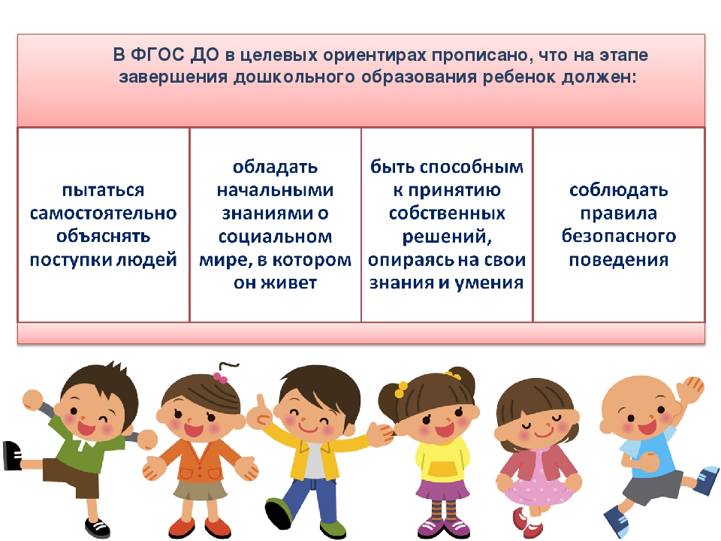
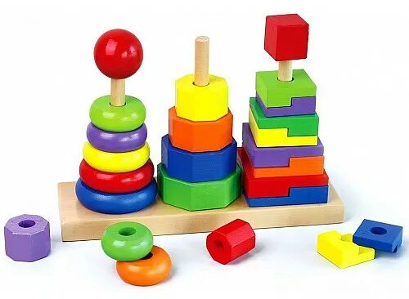
Сенсорные эталоны и познавательные действия
- подбор и группировка предметов, по заданному образцу: цвет, форма, величина;
- сравнение предметов между собой по этим признакам и количеству;
- подбор пары, групп предметов;
-освоение простейших действий, основанных на перестановке предметов, изменении способа их расположения, количества;
- действия на переливание, пересыпание предметов;
- действия с игрушками, имитирующими орудия труда (заколачивание молоточком втулочек в верстачок, сборка каталок с помощью деревянных или пластмассовых винтов);
использование детьми предметов-орудий в самостоятельной игровой и бытовой деятельности с целью решения практических задач.

Slide 4
Представляю опыт работы в данном направлении, исходя из задач в области познавательного развития детей 2-3 лет. Организуя познавательную и игровую деятельность, применяю наглядные, практические и словесные методы и приемы. Учитывая, что игра является основным видом деятельности и формой организации детей, большая роль в развитии сенсорных способностей детей отводится дидактической игре.
Использую игровые приемы:
- чтение малых фольклорных форм (потешек, песенок);
      - создание игровых ситуаций (кукла заболела, хочет спать, есть);
      - обыгрывание игрушек, предметов («Чудесный мешочек»);
      - изменение местонахождения игрушек;
      - показ предметов в разных действиях (кукла спит, ходит);
      - элементы драматизации.

Slide 5
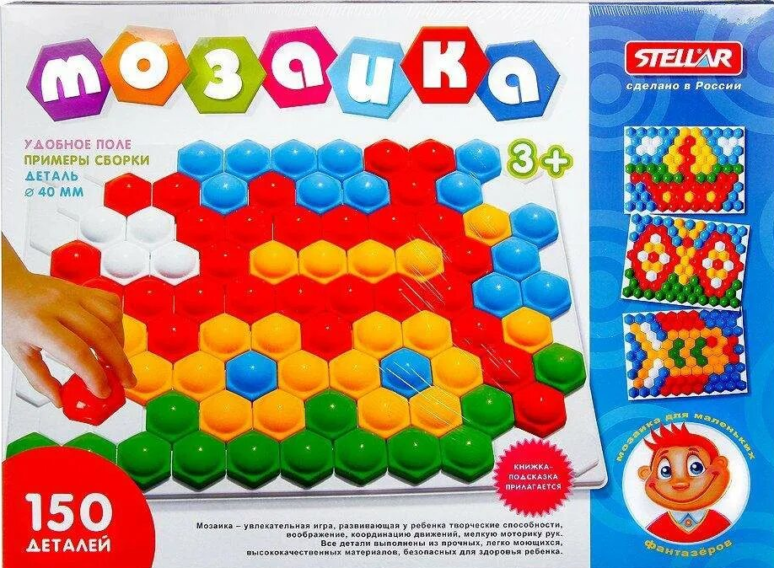
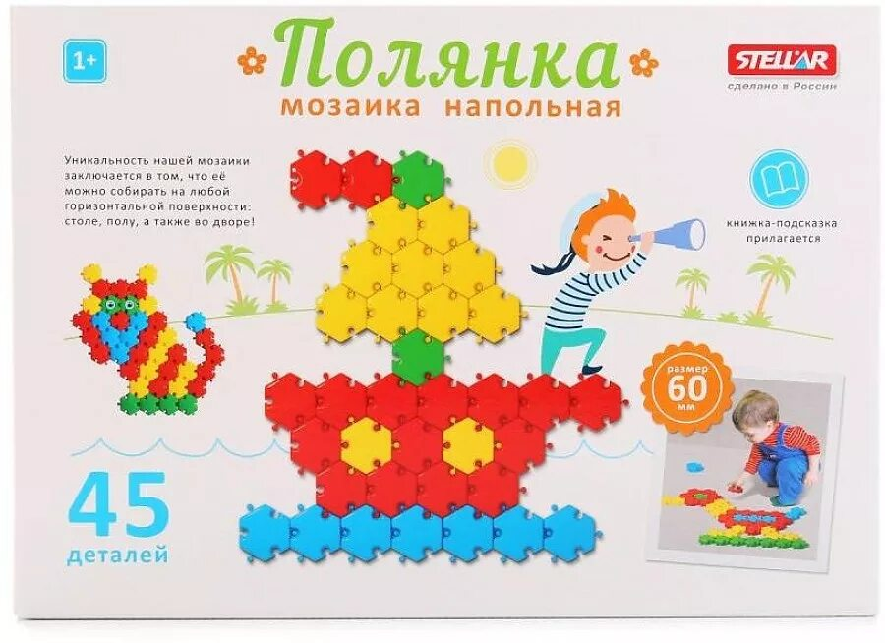
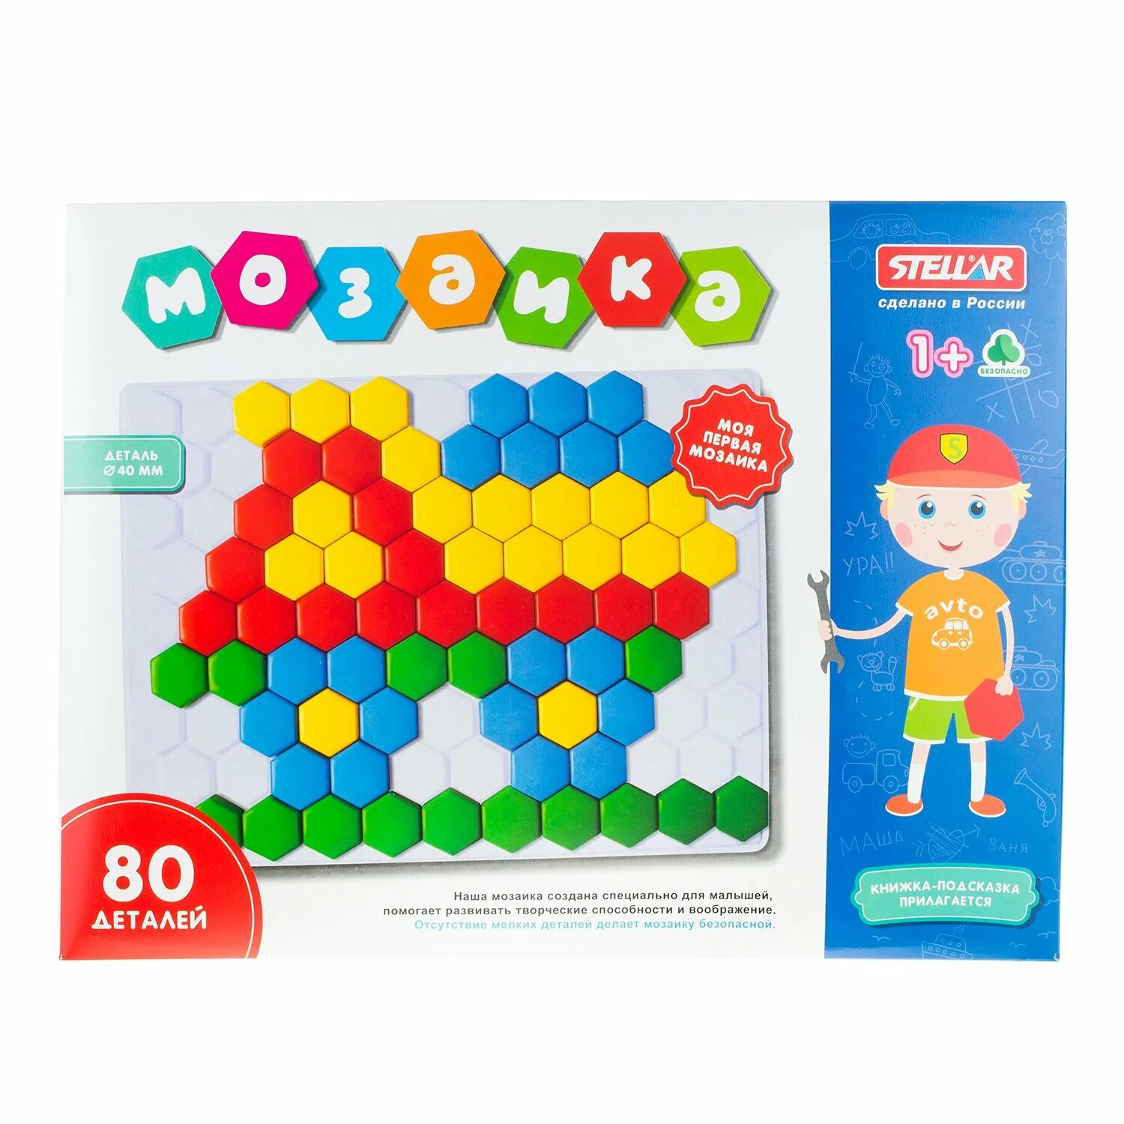
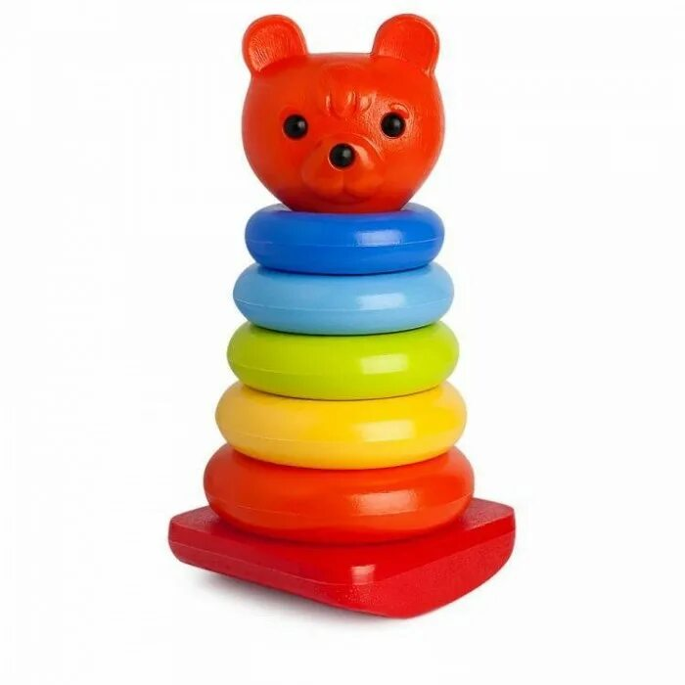
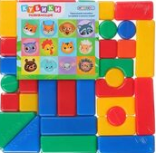
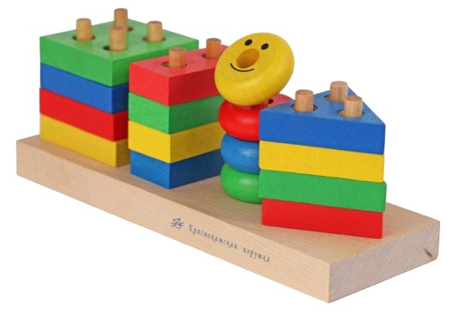
Варианты использования дидактических игр по направлениям сенсорного развития детей
С детьми младшего дошкольного возраста организую дидактические игры с предметами (игрушками) с кубиками, крупной мозаикой, LEGO – конструктором, вкладышами, пирамидками. .
Настольно-печатные игры – увлекательное занятие для детей. Они разные по типам: парные картинки, разрезные картинки.

Slide 6
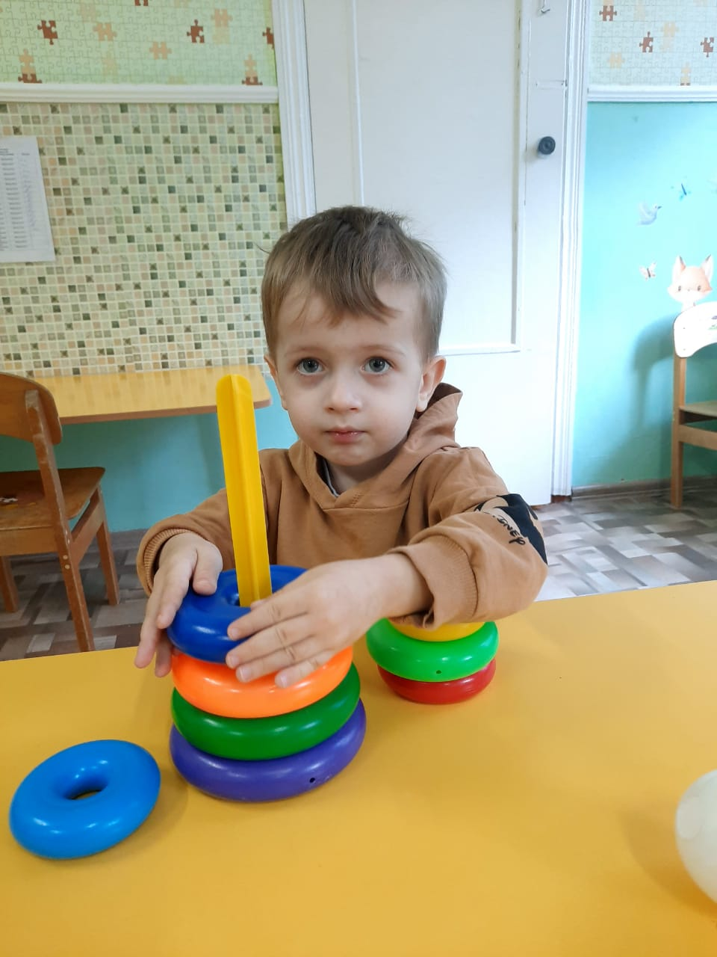
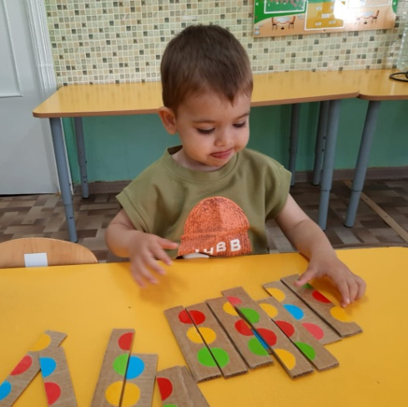
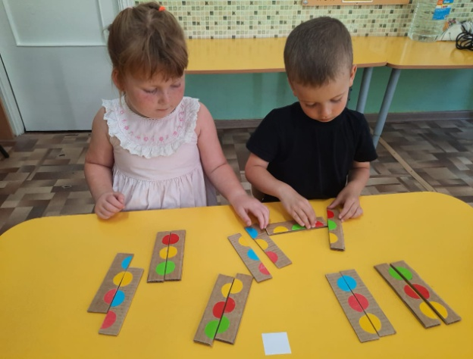


Цвет
Цвет - это свойство предметов, которое первым обращает на себя внимание, позволяет выделить объект среди других и запомнить его.
Цель игр для закрепления представлений о цвете: развивать умение детей различать и называть четыре основных цвета (желтый, красный, синий, зеленый), группировать по цвету.
Закрепление представлений о цвете осуществляю последовательно:
предлагаю детям выбрать цвет по наглядному образцу «Подбери по цвету» и т.д.).
найти картонную карточку и соединить половинки цветных кружков.
Это игровое пособие изготовлено для пополнения РППС в группе, предусматривает взаимодействие детей в паре, возможность выбора игрового материала.

Slide 7
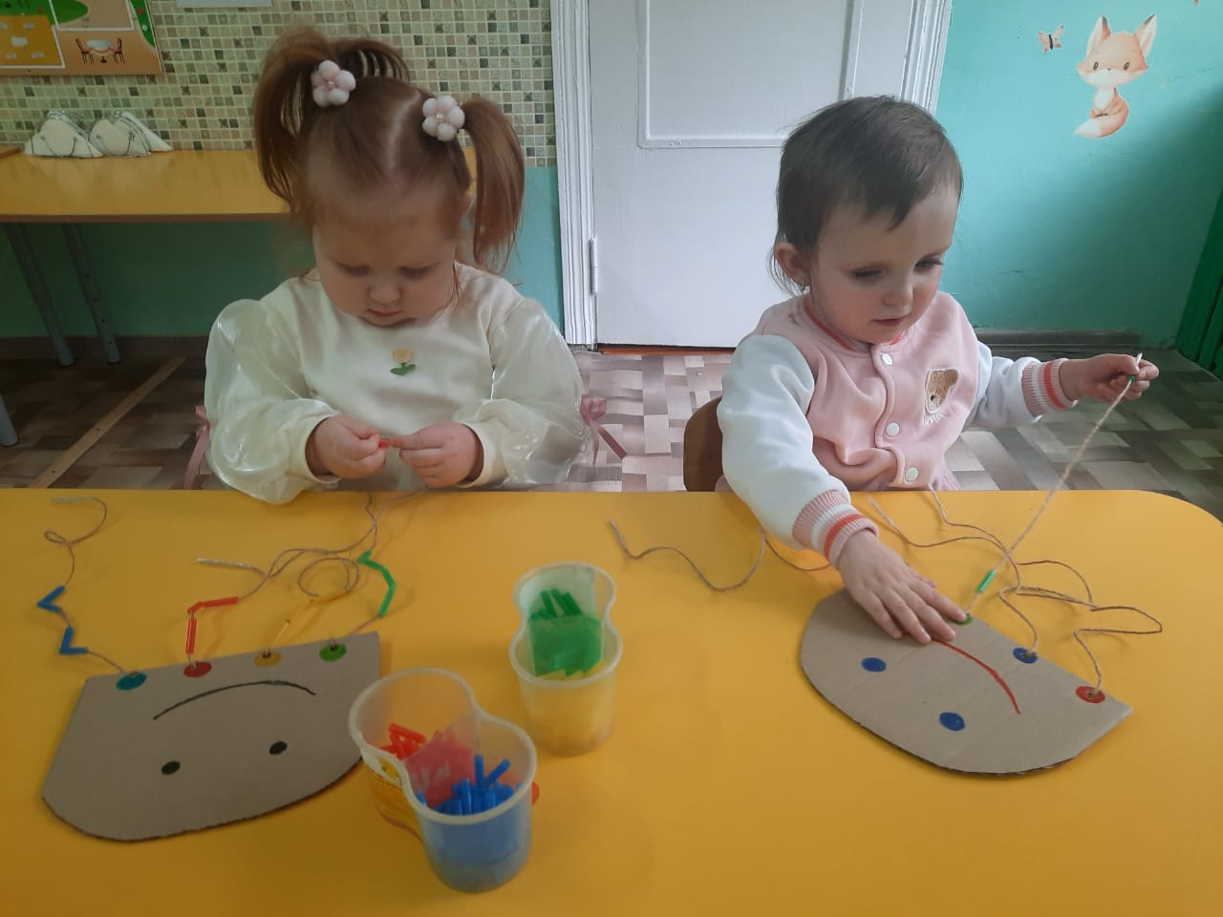
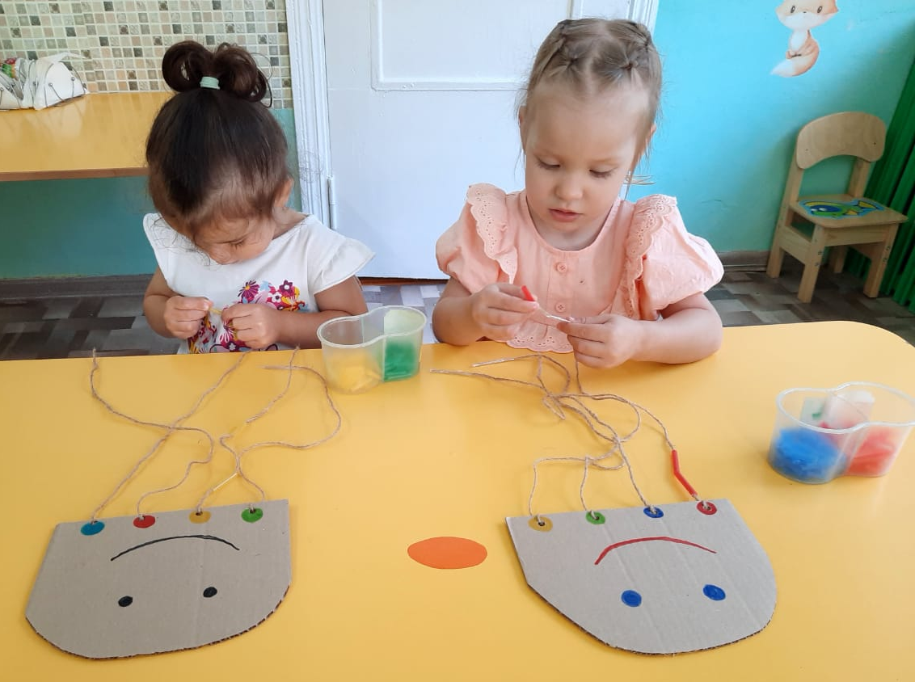
Для закрепления результата играем в игры «Украсим кукле платье», «Платье радуги», «Найди пару», «Подбери пуговицы к одежде», «Привяжи шарик за ниточку», «Посади бабочку на цветок», «Найди колеса к машинкам».

Slide 8
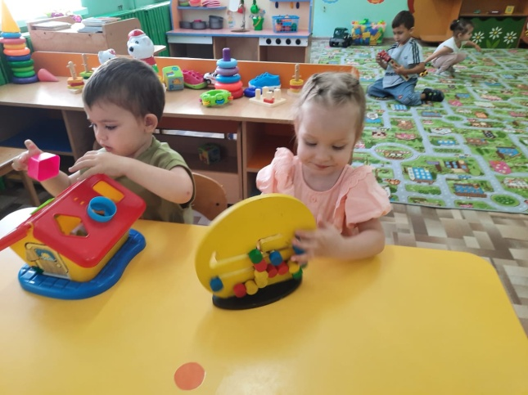
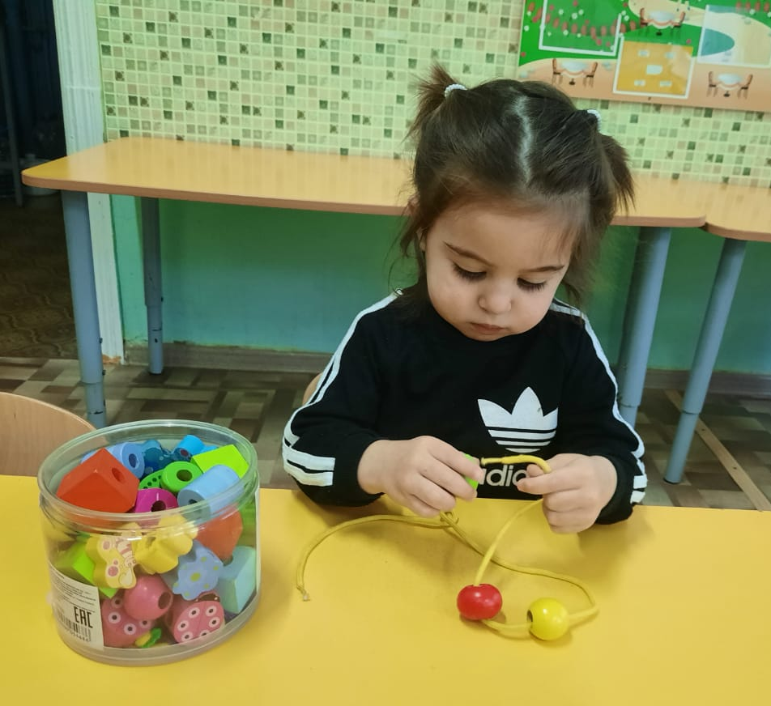
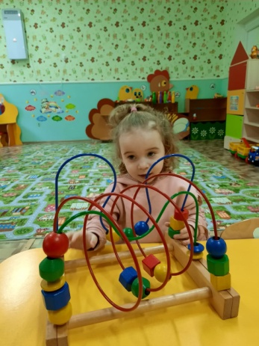
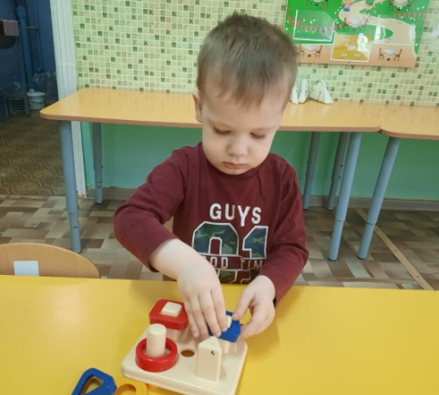
Форма
Все материальные объекты окружающего мира имеют ту или иную внешнюю видимую форму и величину. Форма - это внешнее очертание, наружный вид предмета. Форма окружает ребенка повсюду – листья и плоды деревьев, силуэты животных, посуда, мебель и т.д.
В дидактических играх для закрепления представлений о форме предметов формирую умения различать предметы по форме, подбирать нужные формы методом зрительного соотнесения, сравнивать предметы разной формы, группировать предметы в соответствии с их формой.
Цель данных игр развивать умение различать предметы по форме, нанизывать, группировать, размещать вкладыши разной формы в соответствующие отверстия.

Slide 9
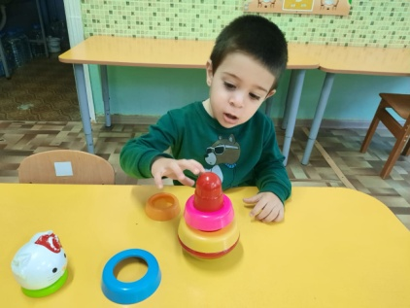
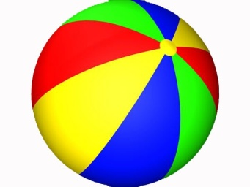
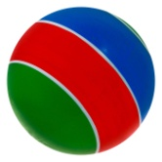
Величина
Величина - это свойство предметов отражающая их размер, объем, длину, высоту. Для формирования у детей представлений о величине предметов окружающего мира обращаю внимание на величину предметов.
Организую игры «Какой мяч больше», «Самый большой кубик», «Найди кубик (большой или маленький).
Для усложнения содержания дидактических игр и упражнений в игровые действия детей с предметами включаю задания для ориентации на 2-3 свойства одновременно:
- собирание одноцветных, а затем и разноцветных пирамидок из 4-5 и более колец, располагая их по убывающей величине;
различных по форме и цвету башенок из 2-3 геометрических форм-вкладышей.

Slide 10
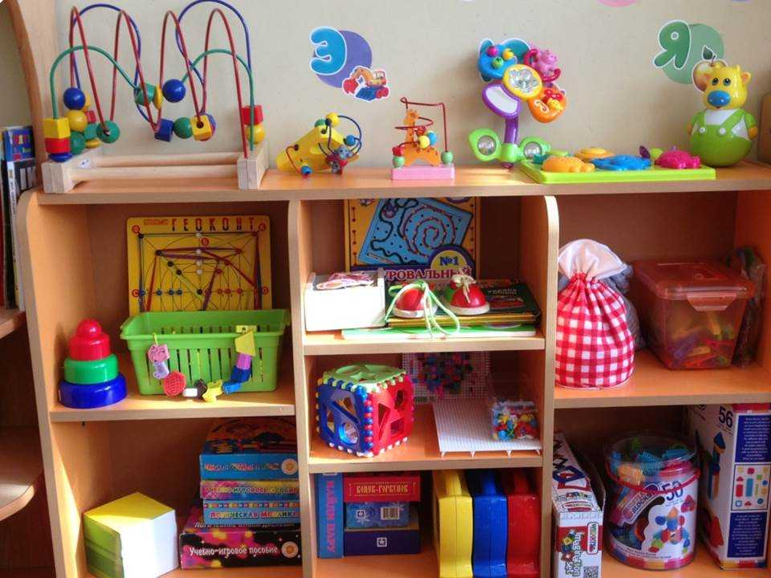
В группе имеются тематические сенсорные контейнеры, наполненные предметами из разного материала, дидактические пособия, игры.
Дидактический материал привлекает ребёнка красивым (эстетичным) внешним видом, мотивирует к игровым действиям.
Таким образом, применение игровых технологий повышает результативность образовательной деятельности.

